Slide 1
Projektarbeit Deep Learning
Gero Krikawa
Juni 2023

Slide 2
Inhalt
2 Themengebiete
Überblick Machine Learning mit SAP HANA und Python - Zugriff auf SAP HANA Cloud von Python
Zeitreihenvorhersage Neural Network: RNN/LSTM (non SAP)

Slide 3
Überblick Machine Learning mit SAP HANA und Python
Motivation
Bisherige berufliche Laufbahn der letzten Jahre im SAP Umfeld inkl. SAPBI
Interesse: Bisher keine SAP HANA Erfahrung insb. ML & Python
Zugriff via Python vom lokalen Jupiter Notebook aus:
SAP HanaDataframe
2 Machine Learning Packages (PAL, APL)

Slide 4
Meilensteine mit Unterzielen
Übersicht SAP HANA ML & Python
Architektur
Python Package hana_ml installieren
SAP Libraries Überblick
Predictive Library (PAL) / Automated Predictive Library (APL)
Zugriff von Python auf SAP HANA Cloud
Ausführen von SAP Hana Python ML Algorithmen
Aktuell nicht möglich da HANA Script Server in Hana Cloud Trial fehlt

Slide 5
Vorgehensweise
Hilfsmittel
Bücher (Data Science mit SAP, Machine Learning mit SAP HANA
SAP Developer Network
SAP Videos
Kontakt zum Buchautor Andreas Forster (SAP) via Mail bei Script Server Problem
Internet –> viele offene Tabs
Viele Stunden Zeit….und Nerven

Slide 6
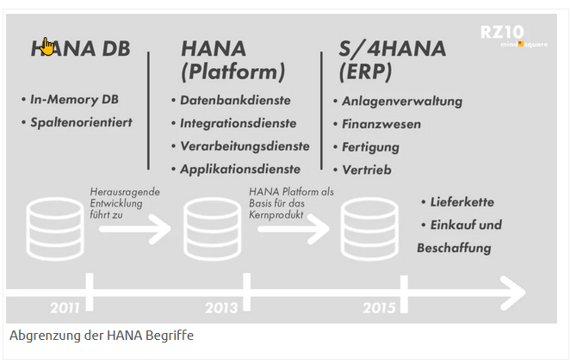
Architektur SAP HANA

Slide 7
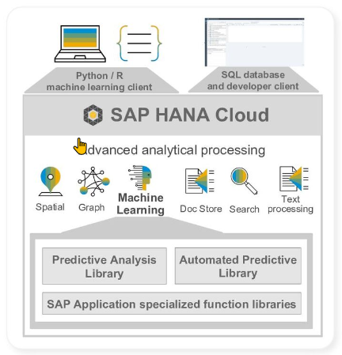
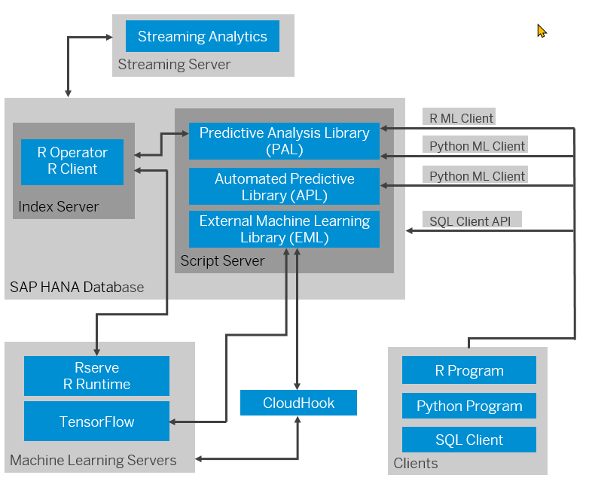
Architektur Hana ML

Slide 8
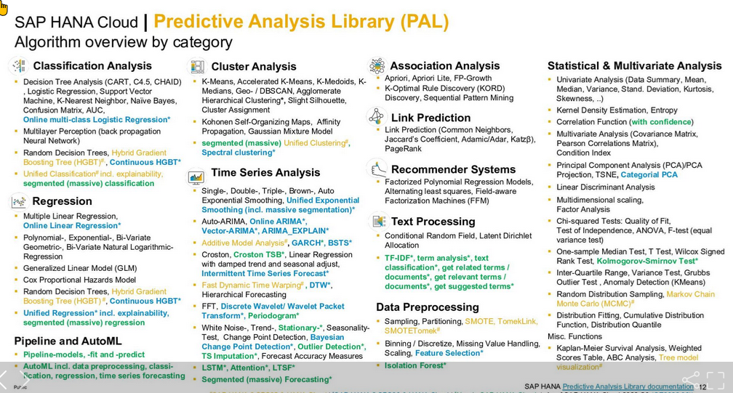
Überblick predictive Analysis Library

Slide 9
Python Machine Learning Clients
Build your Machine Learning Scenario for your SAP HANA Cloud Application from Python
https://help.sap.com/doc/cd94b08fe2e041c2ba778374572ddba9/2023_1_QRC/en-US/hana_ml.html

Slide 10
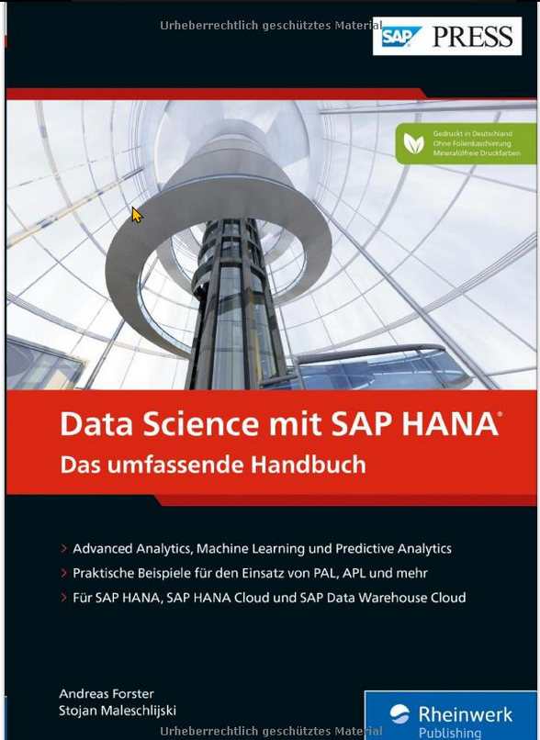
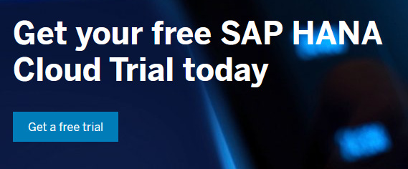
SAP HANA Cloud TRIAL
https://www.sap.com/products/technology-platform/hana/cloud-trial.html
Achtung kein Script Server verfügbar!!

Slide 11
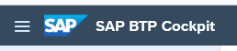
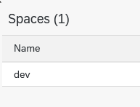
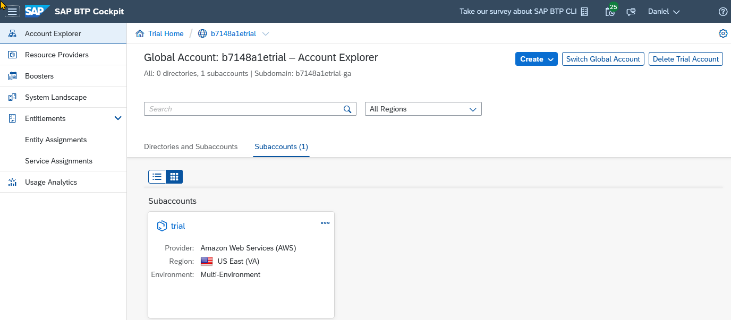
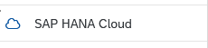
HANA DB muss händisch angelegt werden

Slide 12
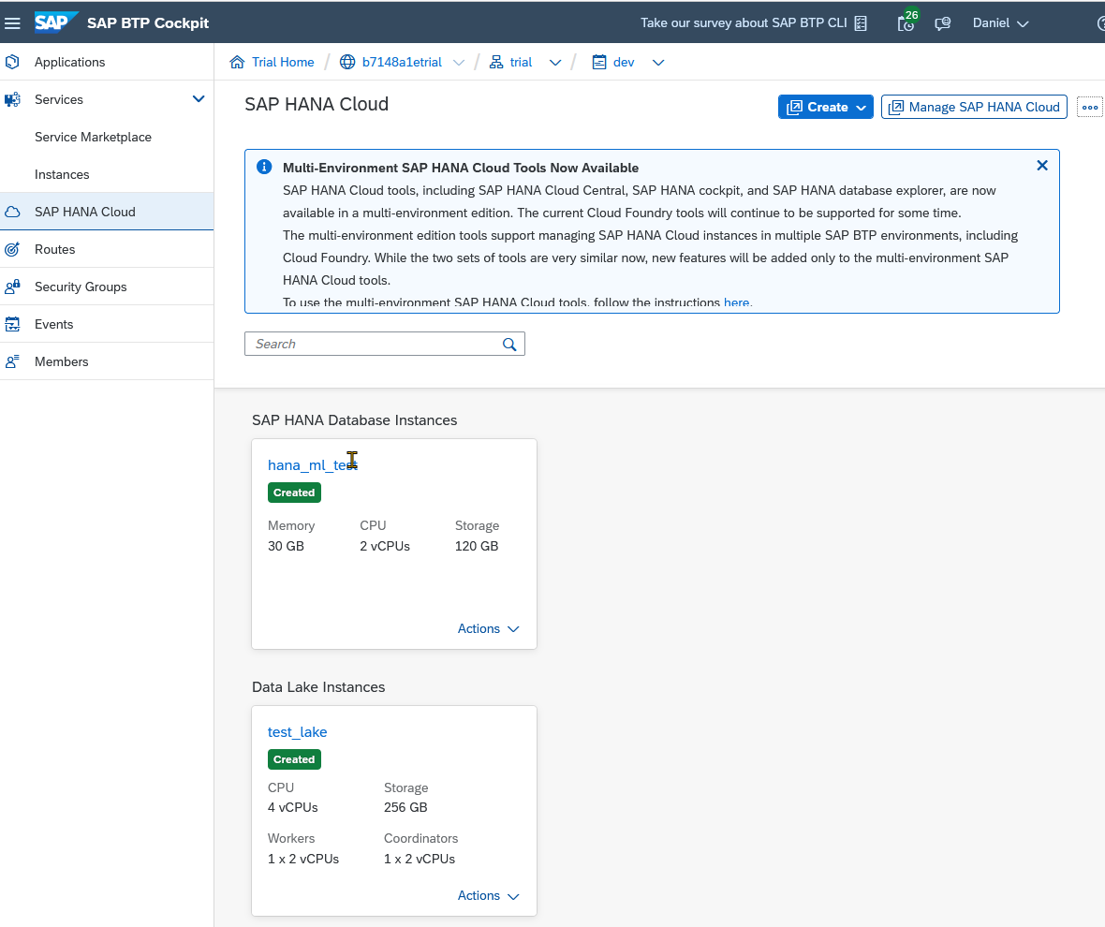
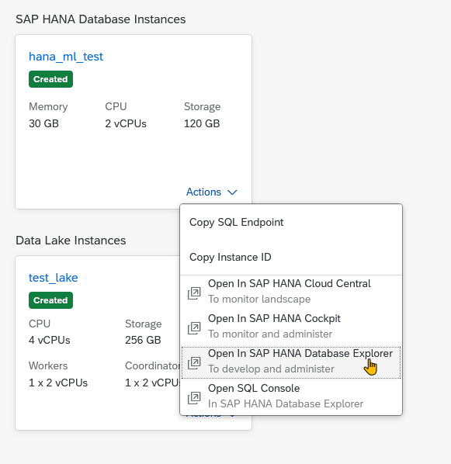
Umfangreiche manuelle Konfiguration der HANA Cloud

Slide 13
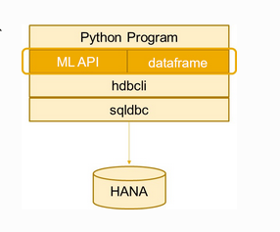
Zugriff von Python Pip install hana_ml
https://pypi.org/project/hana-ml/

Slide 14
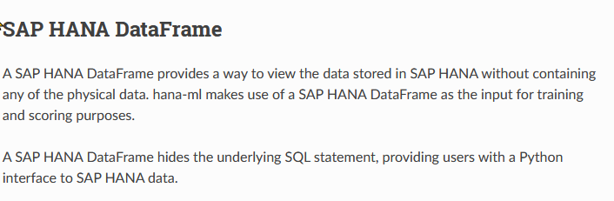
SAP HANA Dataframe

Slide 15
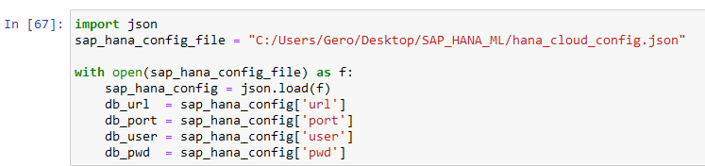
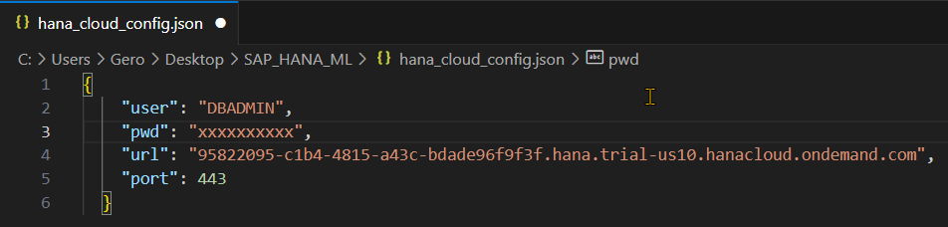
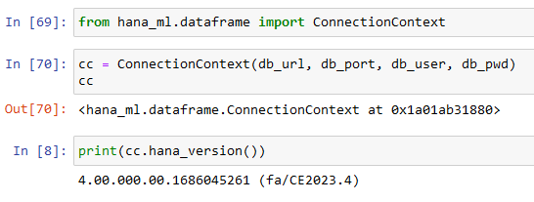
Umsetzung im Jupyter Notebook Python <-> HANA Connection

Slide 16
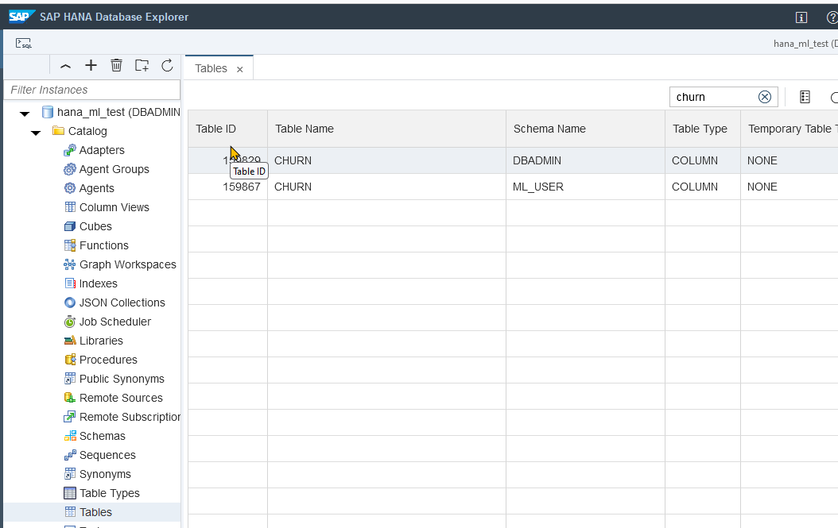
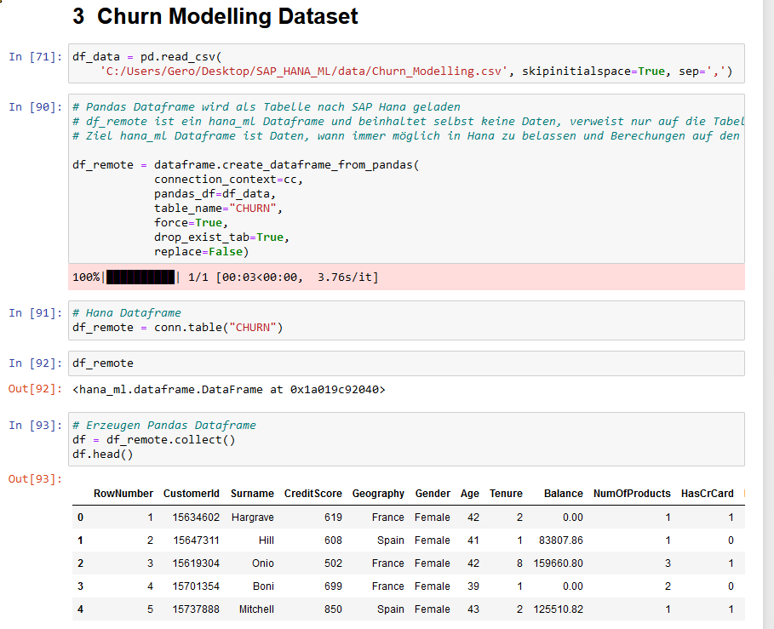
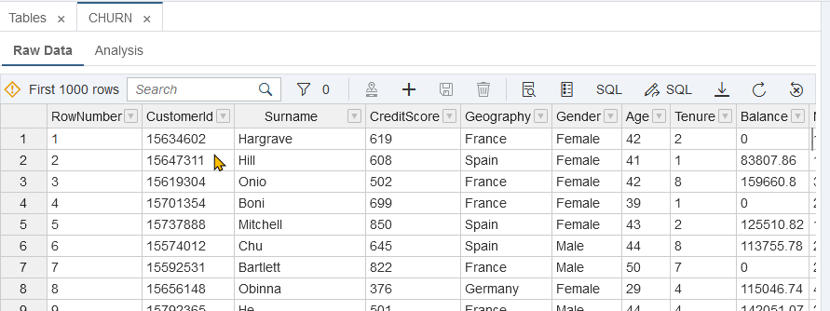
CSV → Pandas Dataframe → Hana Dataframe → Hana Tabelle → Pandas DataFrame

Slide 17
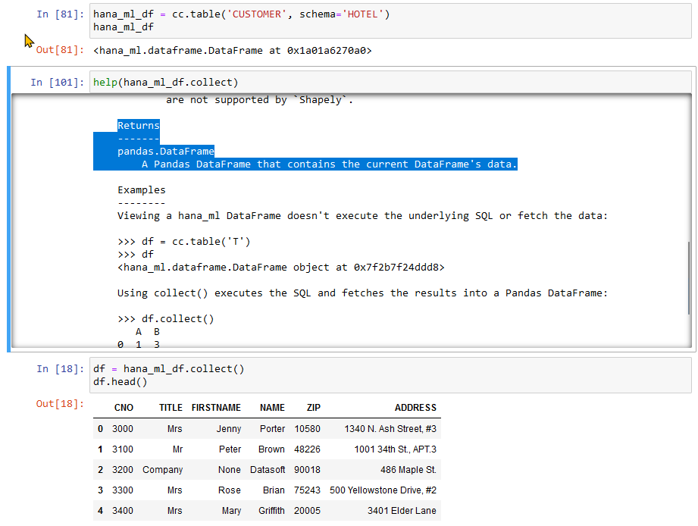
hana_ml.Dataframe.collect() → Pandas.Dataframe

Slide 18
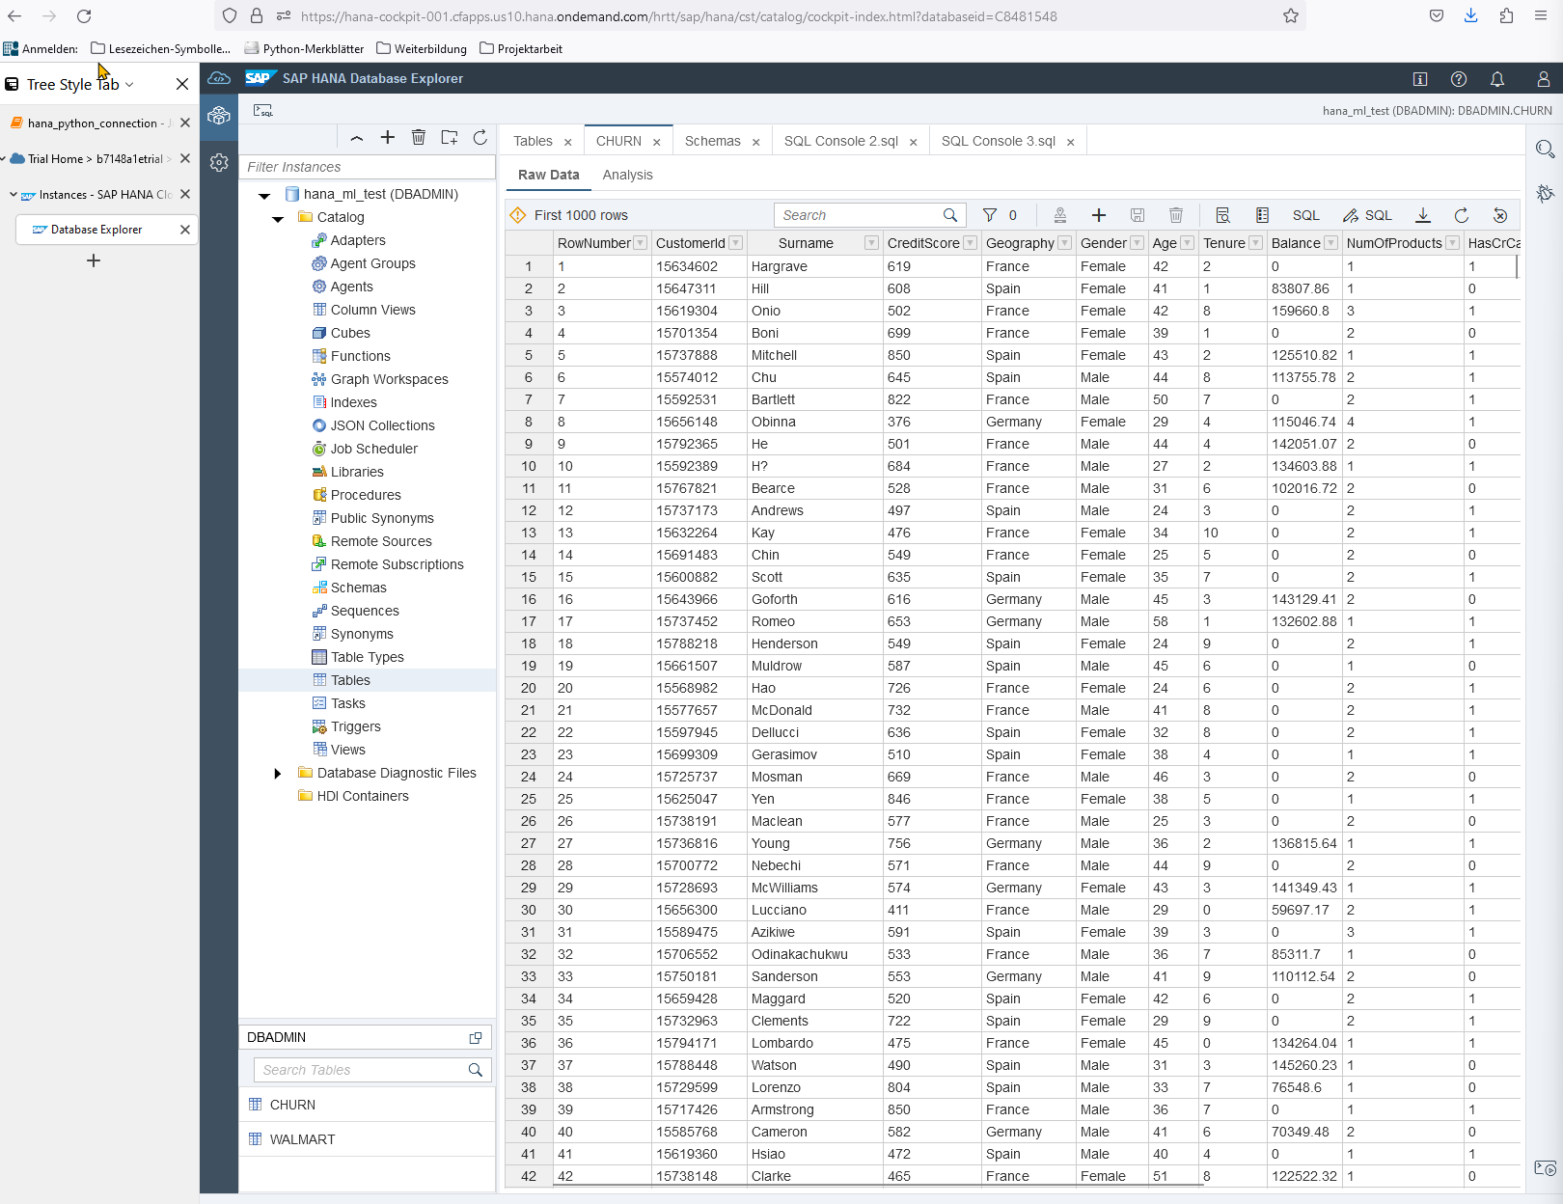
SAP Hana Exlporer mit Tabelle aus Pandas DF

Slide 19
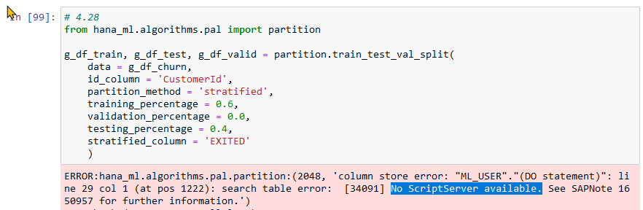
No Script Server available Es können keine Funktionen von PAL ausgeführt werden

Slide 20
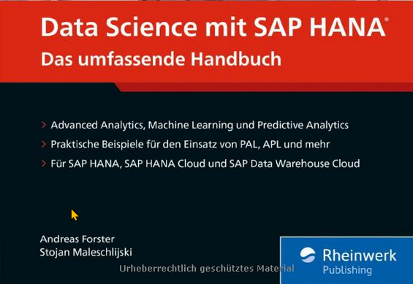
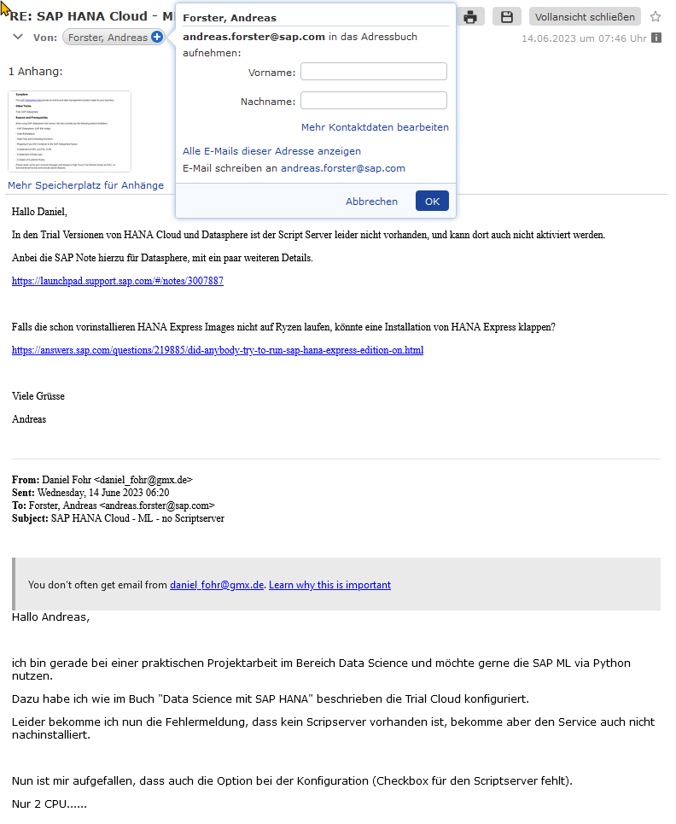
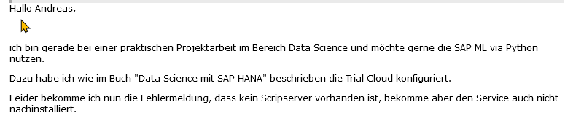
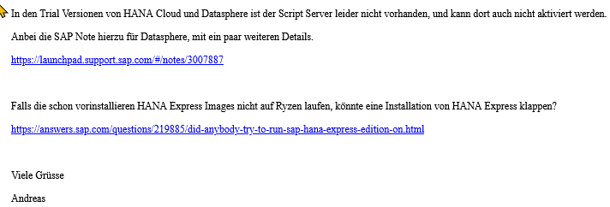
No Script Server Available → Mail an Andreas Forster bei SAP

Slide 21
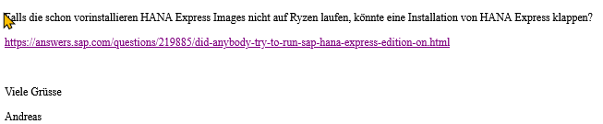
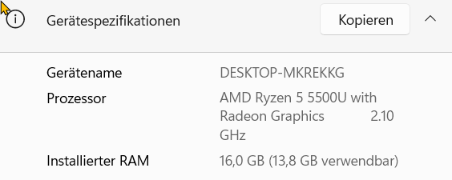
Zeit der Projektarbeit zu kurz für umfangreiche installationen ohne sicheren Ausgang

Slide 22
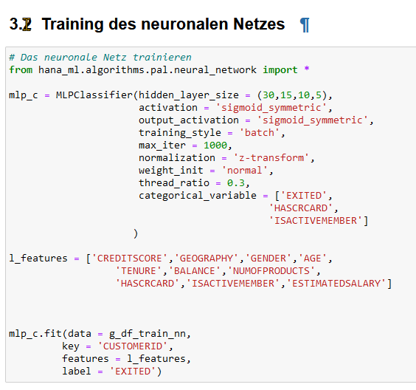
Beispiel Code SAP HANA ML

Slide 23
Ergebnisse - Lessons learned
Nach sehr viel Zeitaufwand für Informationssuche (viel veraltet), Trial & Error positives Ergebnisse
Konfiguration der SAP HANA Cloud (zeitaufwendig) gelungen
Hana Database Explorer, Berechtigungen, Services
Connection SAP HANA CLOUD <-> Python (CSV –>Pandas DF→ Hana Df→Hana Tabelle und zurück
SAP HANA Dataframe kennengelernt
Methoden für Zugriff auf Daten in HANA ohne diese auf den Client zu übertragen → nachgelagerter SQL Code im Hintergrund
Überblick 2 ML Packages: (PAL, APL) → Script Server nicht vorhanden zur Ausführung
SAP Hana Cloud Trial aktuell leider ohne Scrip Server (Basis für SAP ML)
Kontakt zum Buchautor

Slide 24
Ausblick
Lokale SAP HANA Express Installation inkl. Script Server
Hardware Requirements (nur Intel Proz. Offiiel Supportet)
Anwendung von SAP ML via Python (PAL Bibliotheken) usw.
Evtl. Teilnahme an Coding Challenge

Slide 25
2 Zeitreihenvorhersage Neural Network: LSTM
Motivation
Vertiefung Neuronale Netze (RNN / LSTM)
Interesse an Forecasting… auch im Rahmen SAP

Slide 26
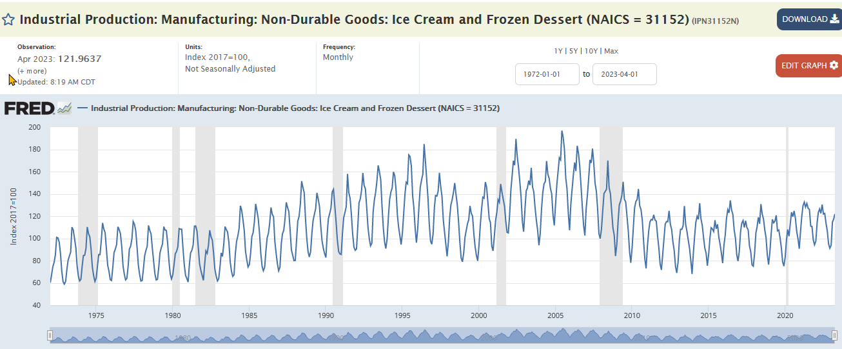
Beschreibung der Daten
Index: Industrial Production: Manufacturing: Non-Durable Goods: Ice Cream and Frozen Dessert (NAICS = 31152) The industrial production (IP) index measures the real output of all relevant establishments located in the United States, regardless of their ownership, but not those located in U.S. territories. Univariate Zeitreihe (nur eine Variable) saisonaler Datensatz, Frequenz monatlich, 01.01.1972 – 01.03.2023
https://fred.stlouisfed.org/series/IPN31152N --> CSV File

Slide 27
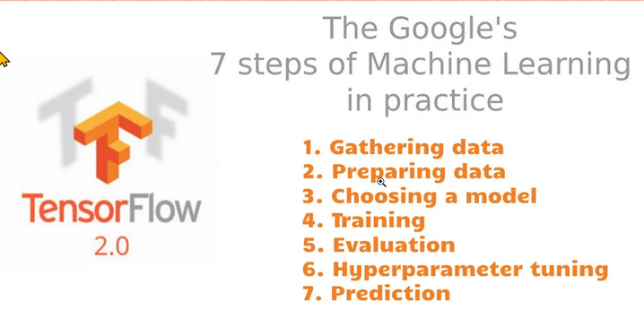
Vorgehensweise
https://towardsdatascience.com/the-googles-7-steps-of-machine-learning-in-practice-a-tensorflow-example-for-structured-data-96ccbb707d77

Slide 28
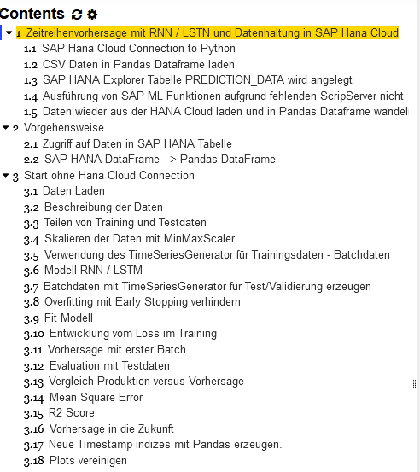
Vorgehensweise siehe: Inhalt Jupyter Notebook: prediction_rnn_lstm

Slide 29
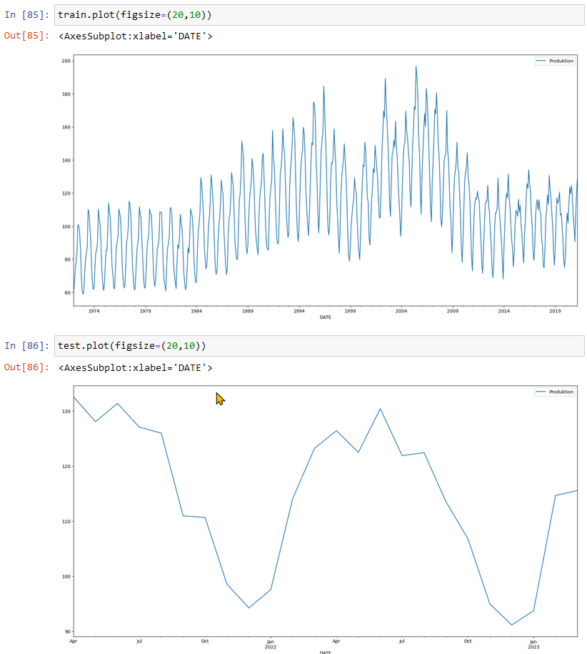
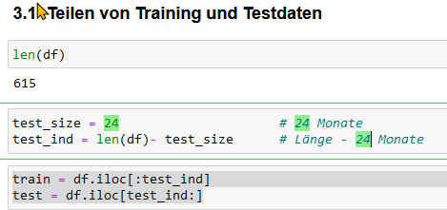
Saisonale Abhängigkeit beachten bei Aufteilung der Daten in Training und Test

Slide 30
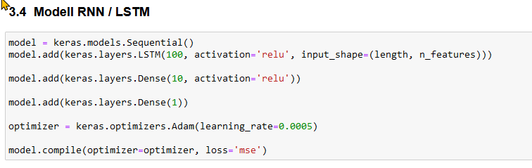
Neuronales Netz LSTM löst Problem der instabilen Gradienten beim RNN, konvergiert schnell beim Training, erkennt langfristige Abhängigkeiten

Slide 31
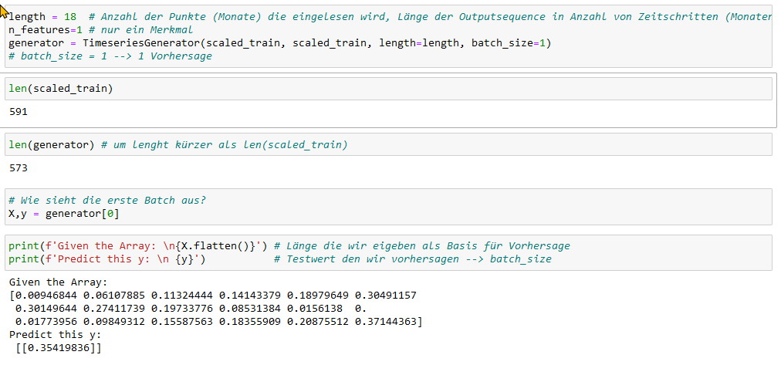
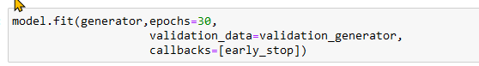
Erzeugenung von Batches - TimeSeriesgenerator

Slide 32
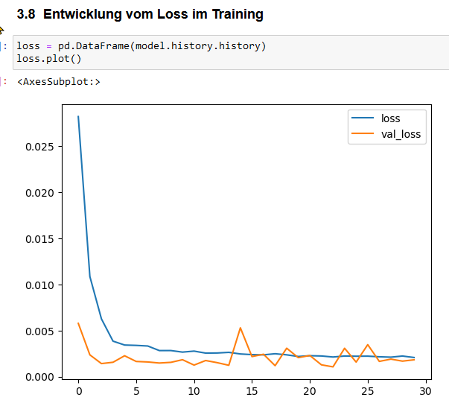
Entwicklung vom Loss im Training

Slide 33
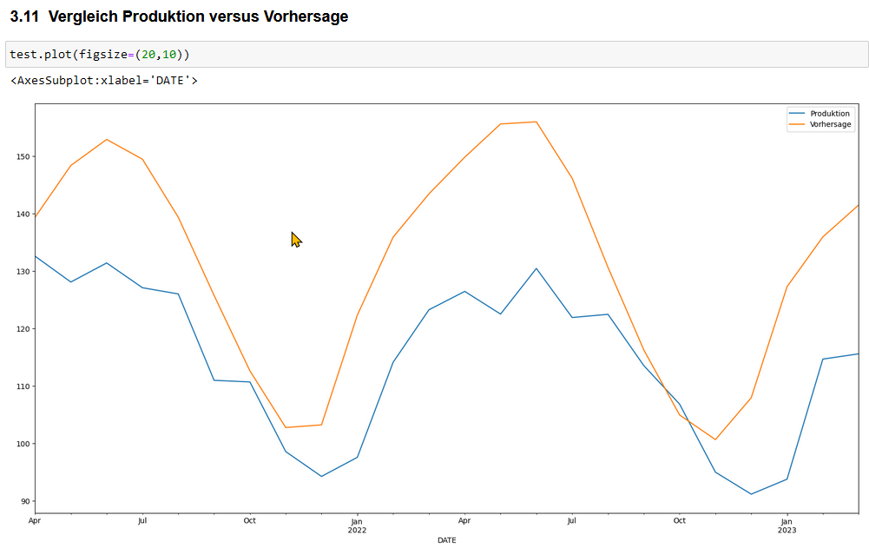
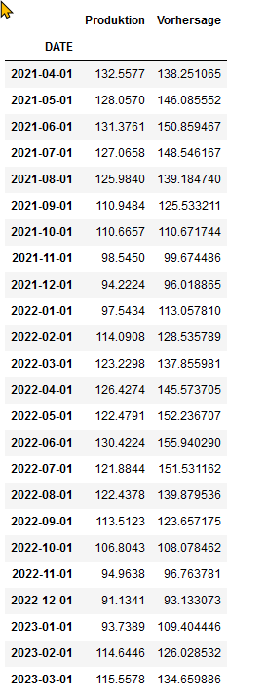
Vergleich reale Produktion zur Vorhersage

Slide 34
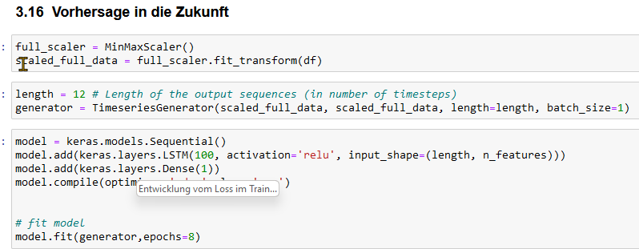
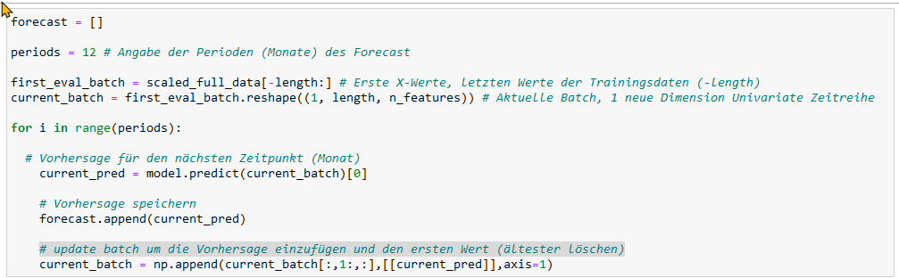
Vorhersage in die Zukunft mit allen daten und neuem fit

Slide 35
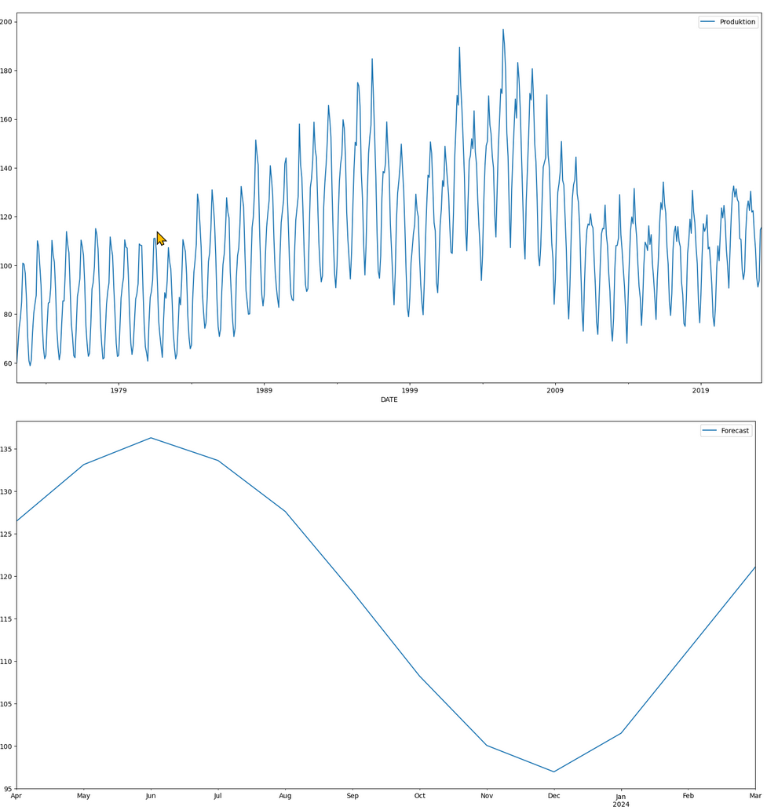
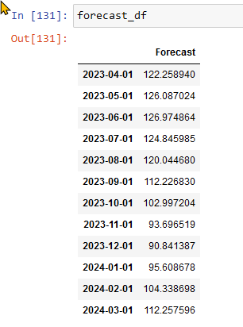
Prognose in die Zukunft

Slide 36
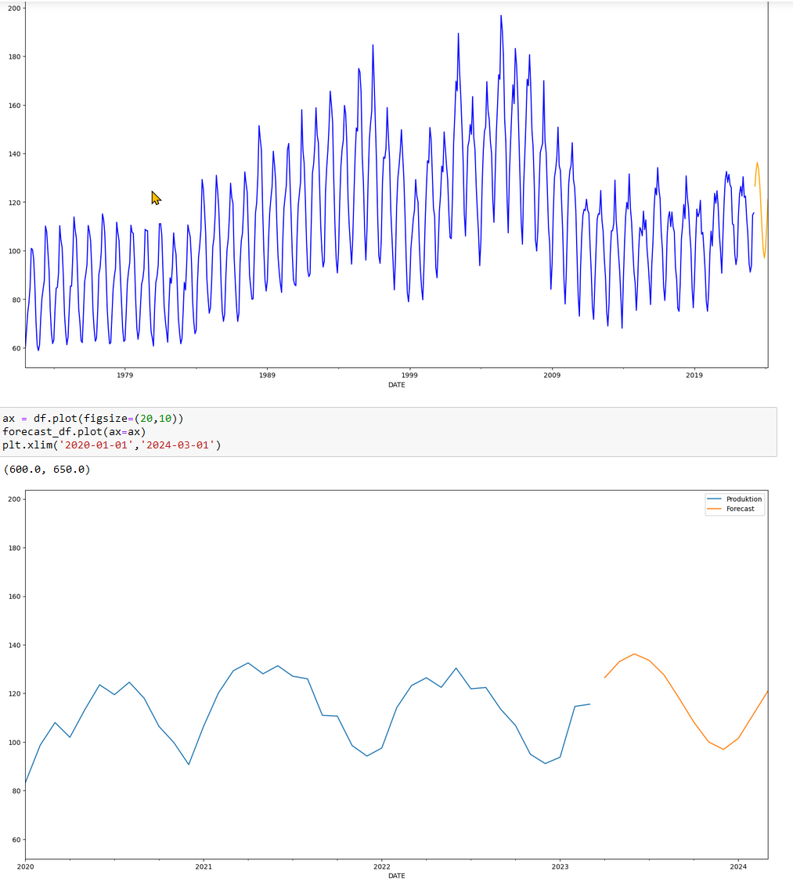
Prognose in die Zukunft 01.04.23 -
Ergebnis: gute Vorhersage und Anpassung an Saisonalität

Slide 37
Ergebnisse / Interpretation
LSTM löst Problem der instabilen Gradienten beim RNN, konvergiert schnell beim Training, erkennt langfristige Abhängigkeiten (hier saisonale Abhängigkeit)
TimeSeriesGenerator zur kompfortablen Batcherzeugung bei Zeitreihen
Parameteroptimierung einzeln und in Kombination führten zu Verbesserung/Verschlechterung
Aufteilung Test/Trainingsdaten so, dass saisonale Zyklen erfasst werden ist wichtig
Variationen der Schichten im LSTM Modell brachte teilweise Verbesserung
Variationen der Epochen
Early Stopping Patience (Variation)
Optimizer Funktion und Learning Rate

Slide 38
Ausblick
Weitere Optimierung des Modells (Zeit im Rahmen der Projektarbeit knapp)
Anwendung von anderen Modellen z.B. ARIMA z.B. mit SAP ML Methoden zur Vorhersage zum Vergleich
Der Datensatz stellt als Index die Produktion gefrorener IceCream und Desserts dar. Interessant wären dazu auch die Abverkaufsdaten z.B. in Verbindung mit weiteren Daten wie z.B. Wetterdaten und hier Vorhersagen zu erstellen. Auf dieser Basis könnte ein Abgleich zwischen prognostiziertem Verkauf und Produktion erstellt werden.

